Slide 1
AI Agent 과정
Agent 기초

Slide 2
Agent 기초
AI Agent 개요
Tool의 개념과 설계
다양한 문서 처리 Tool 구현

Slide 3
3. 다양한 문서 처리 Tool 구현

Slide 4
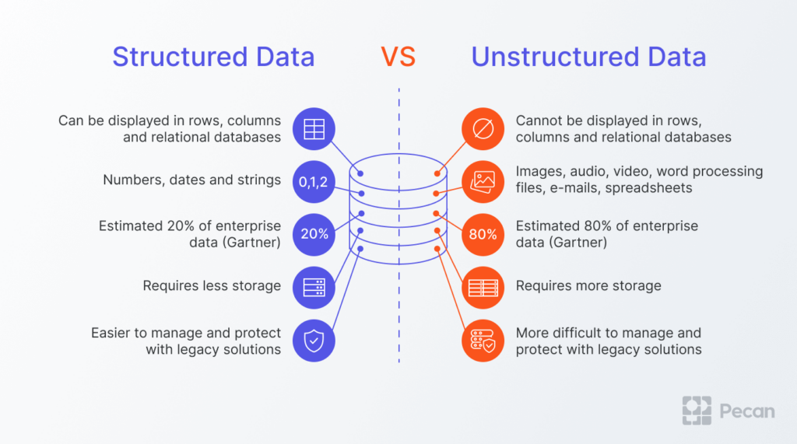
정형 데이터 vs 비정형 데이터
https://www.pecan.ai/blog/what-is-structured-data/

Slide 5
비정형 데이터
정형 데이터
숫자, 짧은 텍스트, 날짜와 같은 불연속적 데이터로 구성되어 테이블로 구조화된 데이터
비정형 데이터
미리 정의된 형식이 없고, 일반적으로 규모가 큼
이메일, 텍스트 문서, 소셜 미디어 게시물, 녹취록, 이미지, 비디오, pdf 등

Slide 6
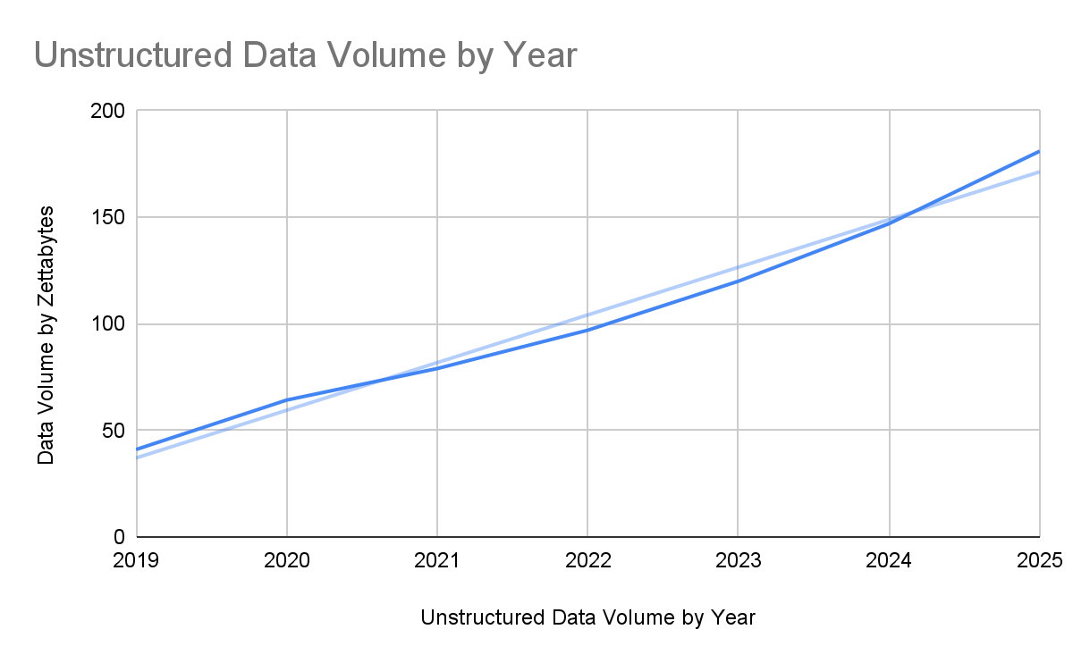
비정형 데이터
기업에서 생산하는 모든 데이터의 90% 차지
https://edgedelta.com/company/blog/what-percentage-of-data-is-unstructured

Slide 7
비정형 데이터 장단점
장점
유연성
원본 그대로 저장되어 필요에 따라 다양한 방식으로 해석하고 활용됨
하나의 텍스트 문서를 가지고 감정 분석, 키워드 추출, 번역 등 여러 목적으로 사용
빠른 축적 속도
디지털 시대에 텍스트, 이미지 같은 비정형 데이터 콘텐츠가 폭발적으로 증가
정형 데이터의 3배의 속도로 증가
쉽고 저렴한 저장
클라우드 스토리지, 데이터 레이크, 분산 파일 시스템 등 다양한 저장 옵션이 있음
사용한 만큼 비용을 지불하는 방식으로 경제적인 저장

Slide 8
비정형 데이터 장단점
단점
전문 지식의 필요성
비정형 데이터는 미리 정의된 구조가 없기 때문에 다루기 위해서는 기술적 전문성이 필요
텍스트 데이터 분석을 위한 자연어 처리 기술, 로그 파일이나 센서 데이터 분석을 위한 시계열 분석
전문 툴의 필요성
Exel과 같은 전통적인 분석 도구는 비정형 데이터 처리에 부적합
MongoDB, DynamoDB, Hadoop, Azure 등의 전문 플랫폼 사용
데이터 품질 관리의 복잡성
비정형 데이터는 일관된 형식이 없어서 같은 정보가 다양한 형태로 표현될 수 있음
예를 들어 “2024-01-01”, “1/1/24”, “January 1st”
따라서 각 데이터 마다 다른 정제 방법이 필요하며 이 과정에서 중요한 정보가 손실 될 수 있음

Slide 9
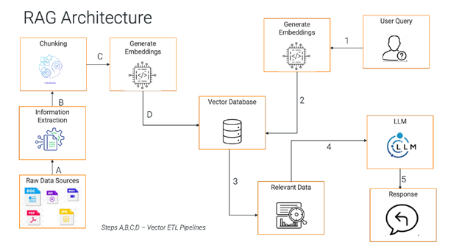
비정형 데이터와 RAG
여러가지 비정형 데이터를 정제하여 RAG의 DB에 저장하여 사용
https://www.informatica.com/blogs/how-no-code-rag-unlocks-the-power-of-unstructured-data-for-genAI.html

Slide 10
RAG + Agent = Agentic RAG
RAG
정적으로 미리 처리된 데이터베이스로부터 정보를 검색하고, 그 결과를 답변에 통합
이는 쿼리가 복잡하거나 모호하거나, 다단계 추론이 필요한 경우 어려움이 있음
AI Agent
주변 환경을 인식하고, 정보를 처리하고, 결정을 내리고, 목표를 달성하기 위해 행동하는 소프트웨어 기반 시스템
이용자의 지시를 이해하여, 적절한 도구를 선택하고 절차를 수행
외부 도구(Tool) 사용, API 호출, 복잡한 워크플로우 실행 등

Slide 11
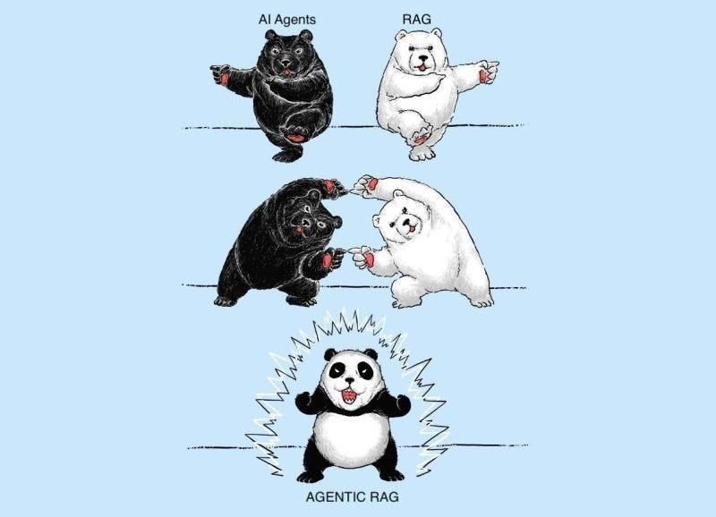
RAG + Agent = Agentic RAG
Agentic RAG
기존 RAG를 기반으로, 동적으로 작업을 실행할 수 있는 자율적인 의사 결정 주체인 Agent를 도입
Agent는 질문을 분해하고, 어떤 도구를 호출할지 결정한 뒤, 검색과 추론 단계를 조율
검색, 추론, 평가 등 하위 작업을 전문으로 하는 여러 Agent가 서로 상호작용
작업을 Agent들에게 분산시키고, 오케스트레이터가 조율하여 검색과 추론을 가속하면서 정확도 유지
Evaluator Agent는 생성된 답변의 품질을 검사하고, Optimizer Agent는 필요한 경우 계획 수정
https://levelup.gitconnected.com/rag-is-smart-but-agentic-rag-with-langgraph-is-smarter-a-practical-guide-ac2a3b0bc3bc

Slide 12
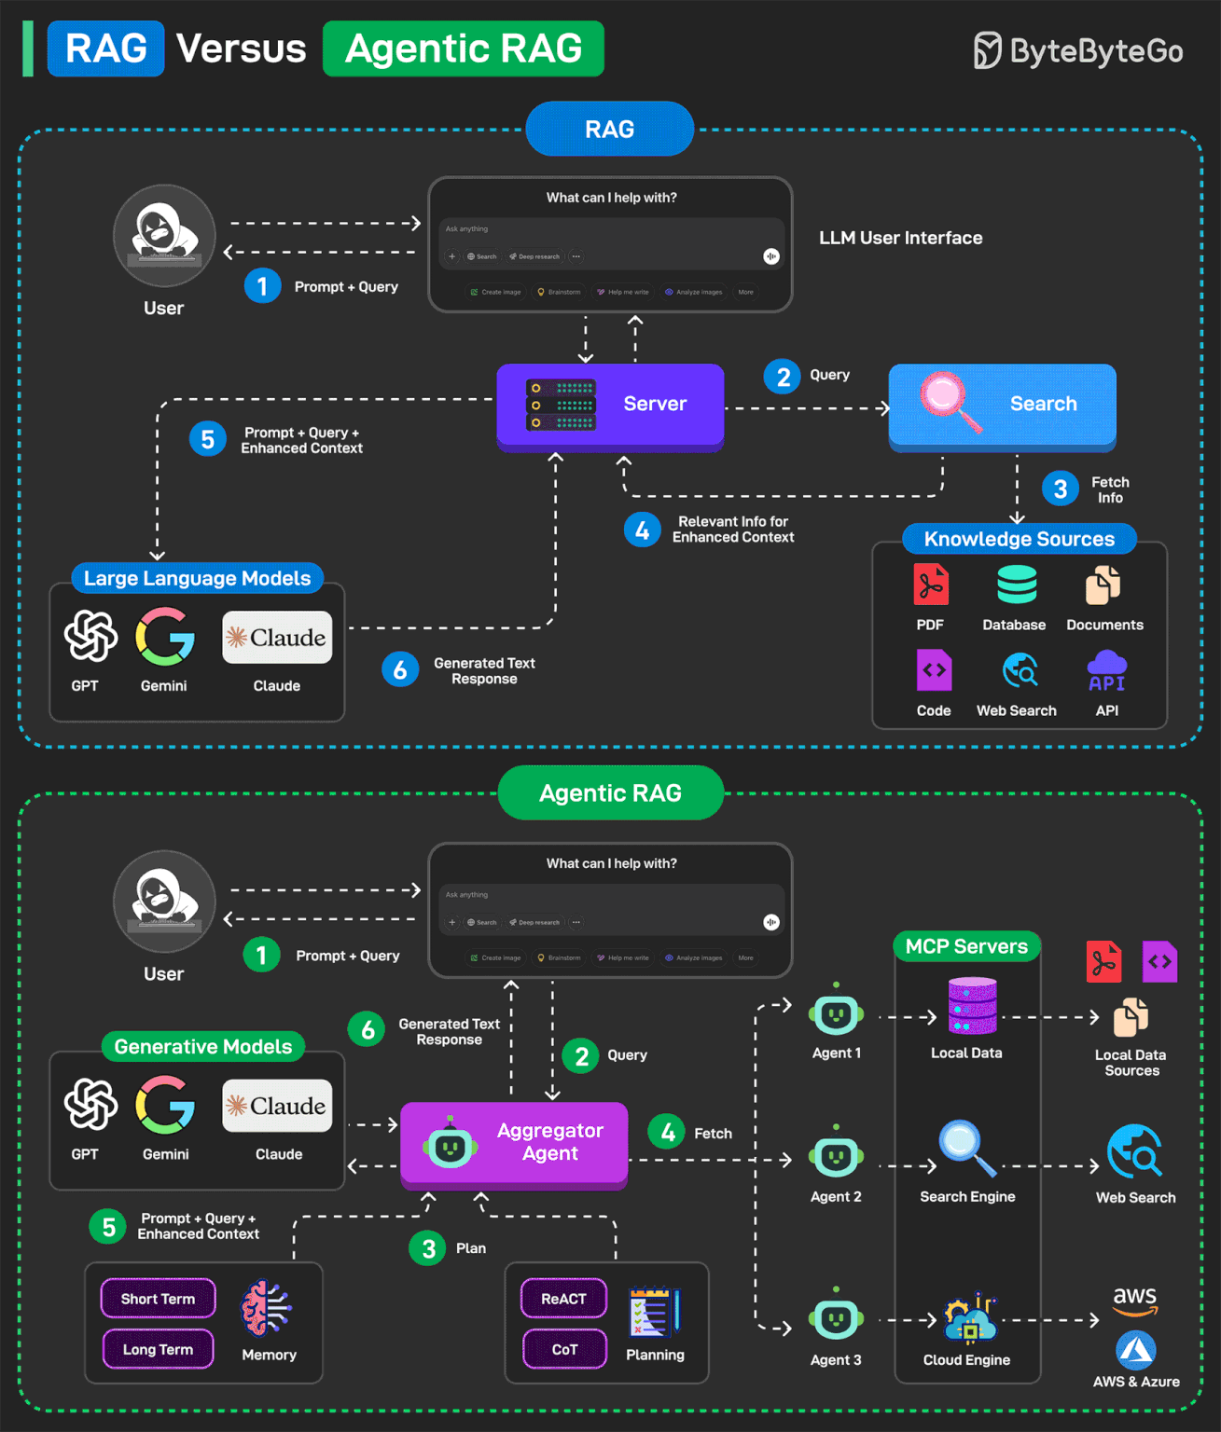
RAG + Agent = Agentic RAG
https://medium.com/@vipra_singh/ai-agents-agentic-rag-part-10-f1f7d6d5c8a9

Slide 13
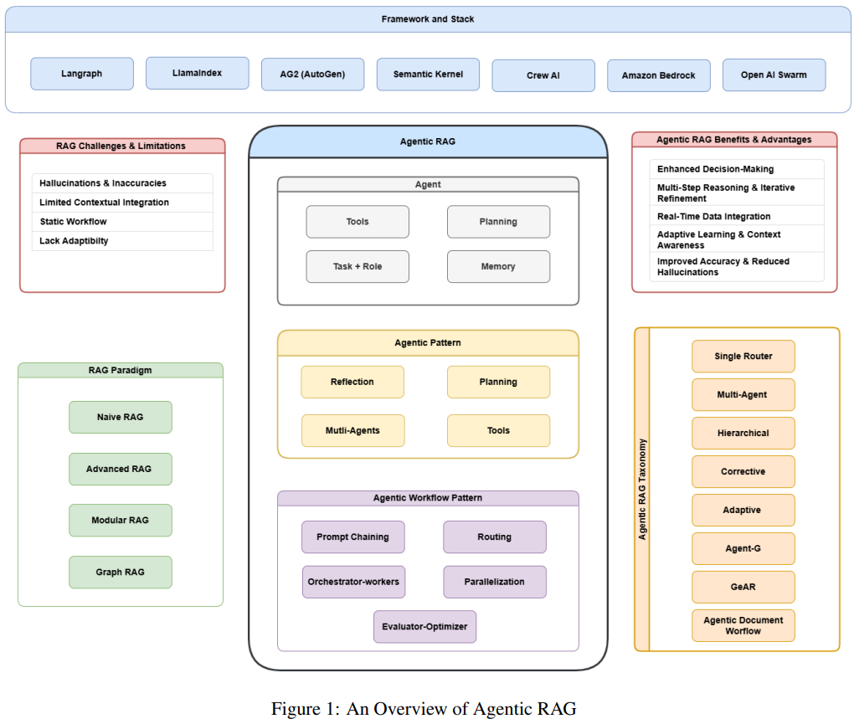
RAG + Agent = Agentic RAG
https://arxiv.org/pdf/2501.09136

Slide 14
Agentic RAG 과정
능동적 쿼리 요청 분석
쿼리가 AI Agent에게 전달되면, 해당 쿼리의 의도와 맥락 해석
메모리 및 전략 수립
단기(세션) 및 장기(과거 기록) 메모리를 활용해 맥락 추적 후 동적인 검색 및 추론 전략 수립
도구 선택 및 데이터 수집
벡터 검색, API 커넥터, 다른 Agent 같은 도구들을 선택하고, 관련된 지식 베이스로부터 데이터 검색
프롬프트 구성
검색 데이터와 원래의 쿼리, 시스템 프롬프트를 합쳐 최종 프롬프트를 구성하여 LLM에게 전달
LLM 응답 생성
LLM은 최적화되고 맥락이 부여된 프롬프트를 처리하여, 신뢰도 높은 응답을 생성

Slide 15
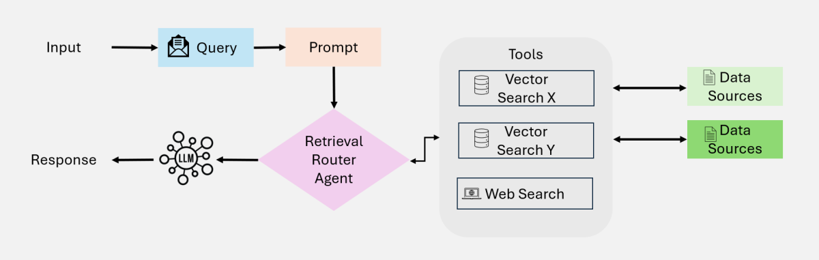
Agentic RAG 종류
Single-Agent Agentic RAG : Router
단일 Agent가 전체 검색과 생성 과정 제어하므로 아키텍처 설계, 구현 및 유지 관리가 간편
간소화된 시스템으로 도구나 데이터 소스가 제한된 환경에 특히 효과적
순차적 추론이 필요한 작업에 적합
https://arxiv.org/pdf/2501.09136

Slide 16
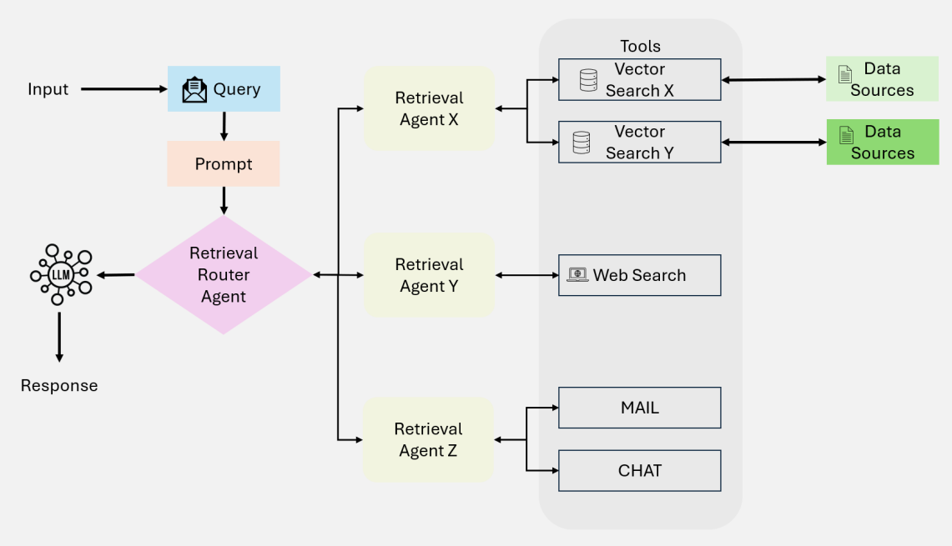
Agentic RAG 종류
Multi-Agent Agentic RAG Systems
여러 에이전트가 검색, 계획, 작성, 평가 등 전문 역할을 나누어 협업
협력과 경쟁을 통해 답변의 품질을 높이고 환각을 줄일 수 있으나,
조정 및 통신 오버헤드로 효율이 떨어질 수 있음
https://arxiv.org/pdf/2501.09136

Slide 17
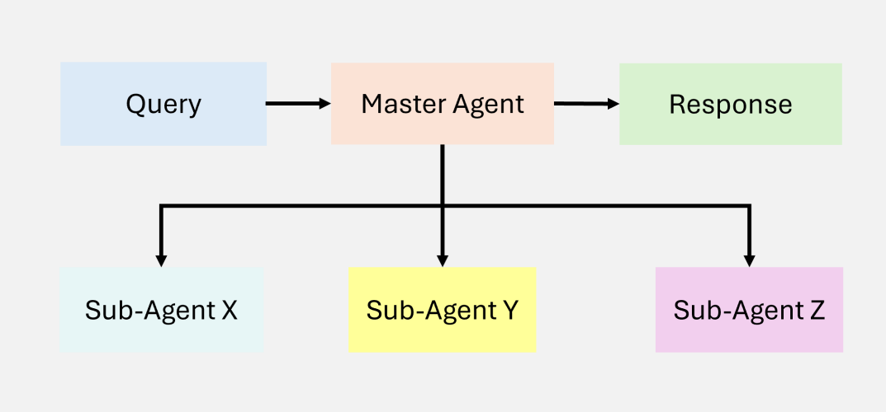
Agentic RAG 종류
Hierarchical Agentic RAG Systems
계층형 구조는 Agent를 여러 층으로 조직
상위 Agent가 작업을 계획하고 하위 Agent에게 하위 작업을 위임
긴 문서 요약이나 지식 베이스 구축 같은 복잡한 워크플로우 지원
https://arxiv.org/pdf/2501.09136

Slide 18
Agentic RAG 종류
Hierarchical Agentic RAG Systems
계층형 구조는 Agent를 여러 층으로 조직
상위 Agent가 작업을 계획하고 하위 Agent에게 하위 작업을 위임
긴 문서 요약이나 지식 베이스 구축 같은 복잡한 워크플로우 지원
https://arxiv.org/pdf/2501.09136

Slide 19
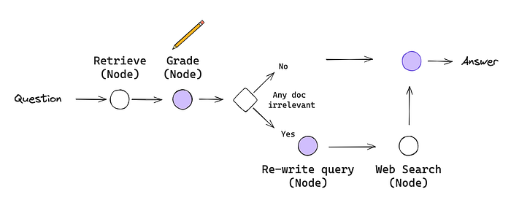
Agentic RAG 종류
Agentic Corrective RAG
검색 문서에 대한 self-reflection 과 self-grading을 포함하는 RAG
검색 결과를 반복적으로 개선하고, 피드백 루프를 도입하여 문서 활용도와 응답 품질 향상
검색된 문서를 평가하고, 관련성이 낮은 문서는 시정 조치
쿼리 정제 에이전트가 검색 성능을 개선하고 더 나은 응답 생성을 위해 쿼리 재작성
https://medium.com/@mohitbasantani1987/agentic-rag-vs-corrective-rag-the-battle-for-smarter-ai-retrieval-systems-7d9076309fb0

Slide 20
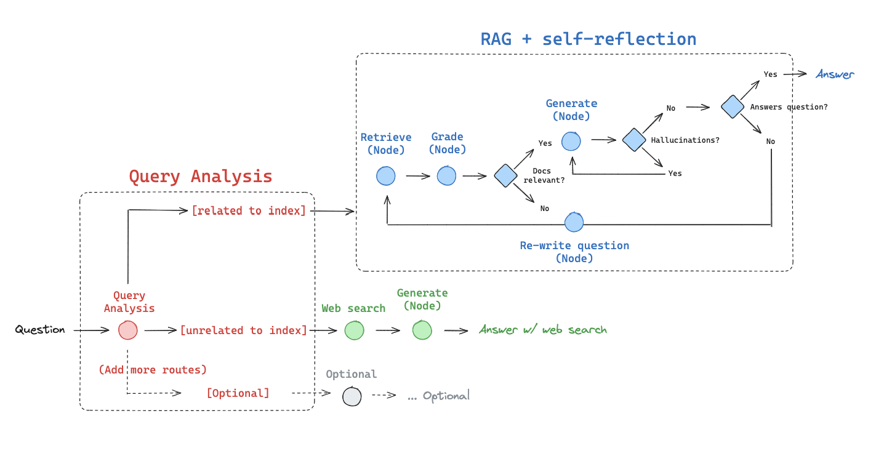
Agentic RAG 종류
Adaptive Agentic RAG
(1) 쿼리 분석과 (2) active/self-corrective RAG를 결합한 RAG
쿼리를 복잡도에 따라 분류하는 분류기를 도입하여 적절한 검색 전략 선택하고 필요할 때 검색 반복
각 쿼리에 대한 검색 프로세스를 맞춤 설정하여 효율성과 정확성을 향상시키는 것이 목표
단순한 질의에는 불필요한 검색을 피하고, 복잡한 질의에는 다단계 검색을 수행하도록 함
https://langchain-ai.github.io/langgraph/tutorials/rag/langgraph_adaptive_rag/

